Slide 1


UBND QUẬN LONG BIÊN
TRƯỜNG MẦM NON LONG BIÊN A
GIÁO ÁN: LÀM QUEN VĂN HỌC
Thơ : “Bé đọc sách”
Lứa tuổi : 3- 4 tuổi
Giáo viên: Nguyễn Hiền Thương
Thời gian : 20- 25 phút

Slide 2

I. Mục đích yêu cầu
Kiến thức
- Trẻ biết tên bài thơ , tên tác giả
- Trẻ hiểu được nội dung bài thơ :
2. Kỹ năng
- Trẻ đọc thuộc bài thơ
-Trẻ đọc diễm cảm bài thơ,biết ngắt nghỉ đúng nhịp
-Trẻ trả lời các câu hỏi của cô rõ ràng, mạch lạc
3. Thái độ
- Trẻ hứng thú tham gia các hoạt động
- Giáo dục trẻ biết yêu quý những cuốn sách và ý nghĩa của việc đọc sách

Slide 3

II. Chuẩn bị
Đồ dùng của cô
+Hình ảnh minh họa bài thơ
+ Nhạc bài hát có trong chủ đề
2. Đồ dùng của trẻ
- Trang phục gọn gàng
-Trẻ ngồi học theo hình chữ u

Slide 4


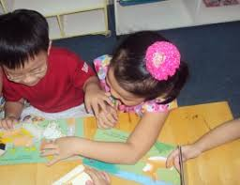

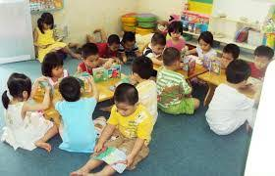
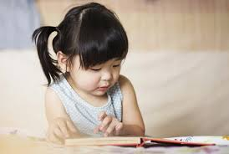
III. Cách tiến hành
1.Ổn định tổ chức
Cô cho trẻ một số hình ảnh và đàm thoại dẫn dắt trẻ vào bài

Slide 5

2. Phương pháp, hình thức tổ chức
* Dạy trẻ đọc thơ.
Cô đọc lần 1:
+ Cô đọc diễn cảm bài thơ.
+ Hỏi trẻ tên bài thơ, tên tác giả.

Slide 6
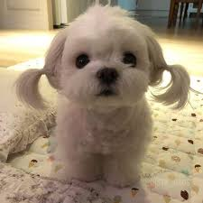

Cô đọc thơ lần 2:
+ Có hình ảnh minh họa.
+ Giới thiệu nội dung bài thơ
Bé lật từng trang sách
Đọc ề à, ề à
Cún con thì thắc mắc
Bé đọc hay là ca?
Chữ bé chưa được học
Quyển sách in lại dày
Cún con thì thắc mặc
Bé đọc vèo xong ngay

Slide 7

* Đàm thoại nội dung bài thơ.
- Cô vừa đọc bài thơ gì?
- Bài thơ nói về điều gì?
+ Đọc sách sẽ giúp trẻ phát triển não bộ và “ngôn ngữ” một cách hiệu quả nhất.

Slide 8

Giáo dục: Dạy trẻ biết yêu quý những cuốn sách và biết ý nghĩa của việc đọc sách. “Đọc sách giúp trẻ phát triển não bộ và ngôn ngữ”
Đọc sách cho trẻ khả năng tập trung tốt hơn.
Đọc sách giúp cho xây dựng kỹ năng lắng nghe và trí tưởng tượng của con được tốt hơn.

Slide 9
* Trẻ đọc thơ
- Cho cả lớp đọc cùng nhau 3-4 lần .
- Thi đua đọc theo tổ , nhóm , cá nhân.
- Cho trẻ đọc thơ theo hình thức đọc thơ to-nhỏ .

Slide 10

3. Kết thúc
Cô nhận xét, chuyển hoạt động.

